Slide 1


Proyecto Final – Diseño Web II Desarrollo con vue.js
Universidad Privada Domingo Savio,
Sede Santa Cruz
Equipo de trabajo
Joaquin Gonzalez
Charles Pérez

Slide 2


Objetivo
Nuestra principal finalidad es que la empresa sea reconocida a nivel nacional por la excelente calidad de los productos y la interactividad que tiene con los clientes vía redes sociales que actualmente son un medio muy popular para llegar a clientes potenciales.

Slide 3
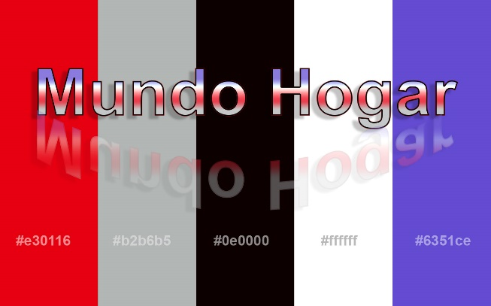
Paleta de colores
Hemos seguido con los parámetros de colores dados en un inicio para que nuestro proyecto resalte según las combinaciones que elegimos para el mismo.

Slide 4


Tecnologías utilizadas
HTML
CSS
JavaScript
Bootstrap
VueJS

Slide 5
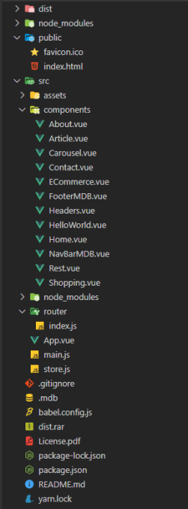
Estructuras de carpetas de desarrollo

